Slide 1

AGENTES RACIONAIS
TP1 - Introdução à Inteligência Artificial
2024/2025
Rui Miranda
Tiago Cabral
Instituto Superior de Engenharia de Coimbra

Slide 2
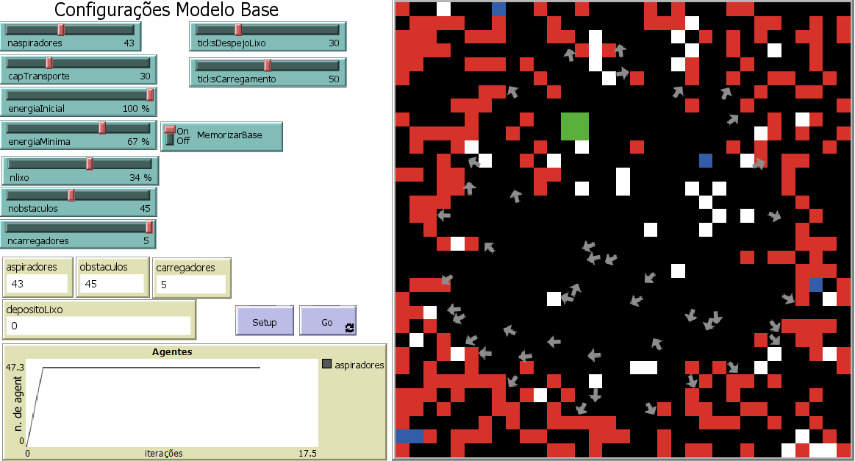
MODELO BASE
Notas Funcionamento:
1) Se não conhecerem uma base e, mesmo não estando à procura de uma porque ainda não atingiram a energia mínima definida, ao encontrar uma base, guardam a sua localização.
2) Agentes partilham sempre as bases que conhecem ao encontrarem outros que não conheçam uma base.
3) Por tick, podem agir o número de vezes que precisarem, mas só podem andar uma vez.
4) Enquanto procuram lixo, base ou depósito, a cada 10 movimentos, viram aleatoriamente.
5) Se encontrarem borda, rodam 180º.
6) Se encontrarem obstáculos, rodam 90º.

Slide 3
MODELO BASE
Sucesso em Estudo:
Poderia ser a sobrevivência dos agentes, a velocidade de limpeza, se a tarefa é concluída por completo...
Conclusão da limpeza do ambiente antes de 10.000 ticks e antes de haver extinção, sendo preferencial resultados de sucesso em menos ticks.

Slide 4
MODELO BASE
Testes realizados:
Influência da quantidade de aspiradores
Influência da quantidade de obstáculos
Influência da energia mínima definida
Foram efetuadas 20 repetições para cada hipótese e foi definido um limite de 10000 ticks para cada experiênia
(Atenção: Por serem poucas repetições, pode-se ter gerado dados estatisticamente incoerentes ou não precisos. Mais testes seriam necessários para consolidar todas as conclusões induzidas)

Slide 5
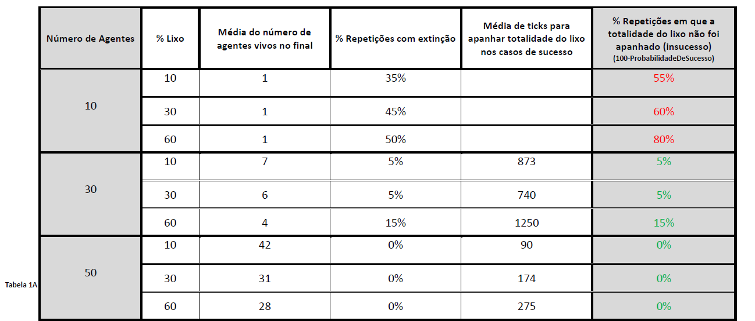
INFLUÊNCIA DA QUANTIDADE DE ASPIRADORES
Variáveis fixas:
Energia inicial = 100%
Energia mínima para procurar carregador = 30%
Número de carregadores disponíveis = 3
Capacidade de transporte = 30 unidades
Número de ticks para despejar o lixo = 30
Número de ticks para carregar aspirador = 50
Número de obstáculos = 0

Slide 6
INFLUÊNCIA DA QUANTIDADE DE ASPIRADORES

Slide 7
INFLUÊNCIA DA QUANTIDADE DE ASPIRADORES

Slide 8
INFLUÊNCIA DA QUANTIDADE DE ASPIRADORES

Slide 9
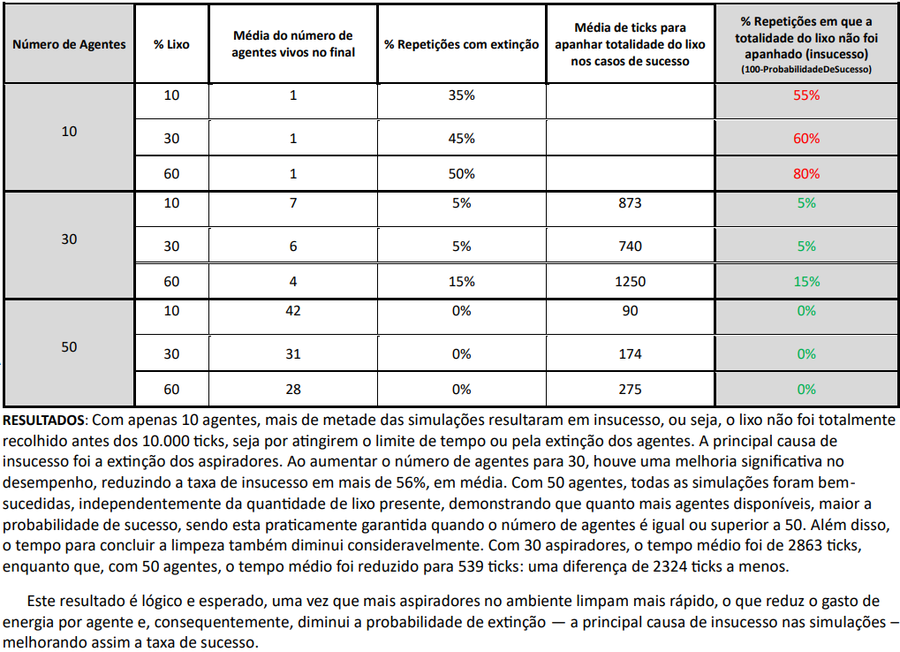
INFLUÊNCIA DA QUANTIDADE DE ASPIRADORES
Conclusão: + agentes => + probabilidade de sucesso (e em menos tempo)
Principal causa de insucesso: extinção dos aspiradores
+ Aspiradores => Abrangem + área => + Velocidade na Limpeza Total => Menos energia gasta por agente => Menos probabilidade de extinção => Mais sucesso (e em menos tempo)

Slide 10
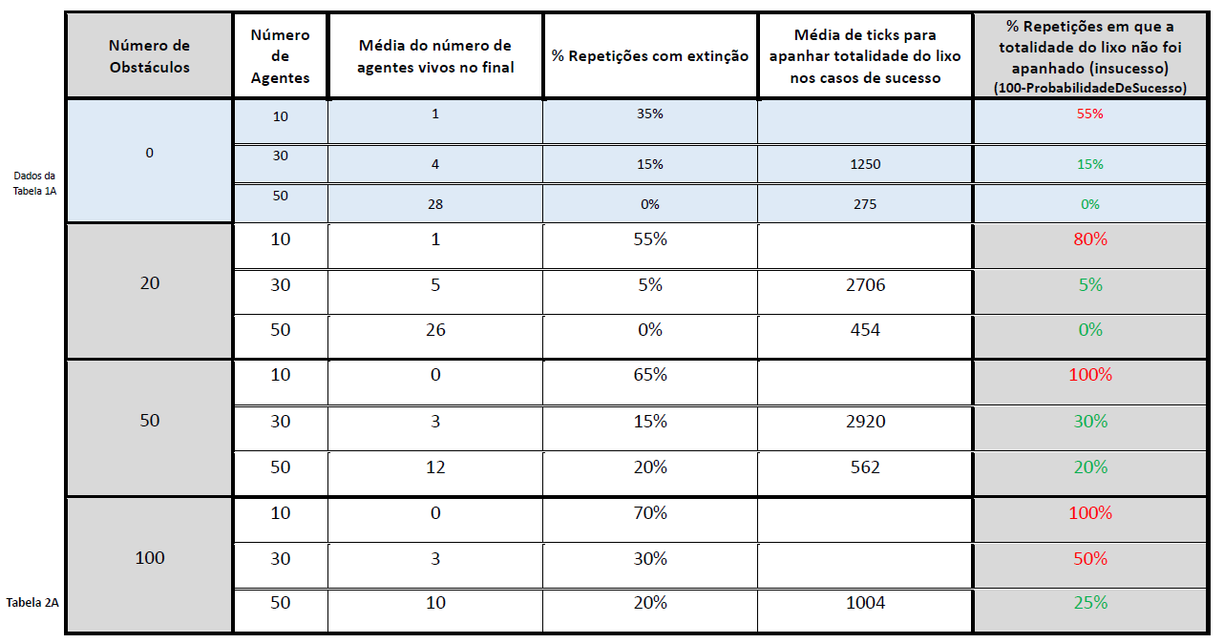
INFLUÊNCIA DA QUANTIDADE DE OBSTÁCULOS
Variáveis fixas:
Energia inicial = 100%
Energia mínima para procurar carregador = 30%
Número de carregadores disponíveis = 3
Capacidade de transporte = 30 unidades
Número de ticks para despejar o lixo = 30
Número de ticks para carregar aspirador = 50
(Igual ao teste anterior, exceto...)
Número de lixo = 60%

Slide 11
INFLUÊNCIA DA QUANTIDADE DE OBSTÁCULOS

Slide 12
INFLUÊNCIA DA QUANTIDADE DE OBSTÁCULOS

Slide 13
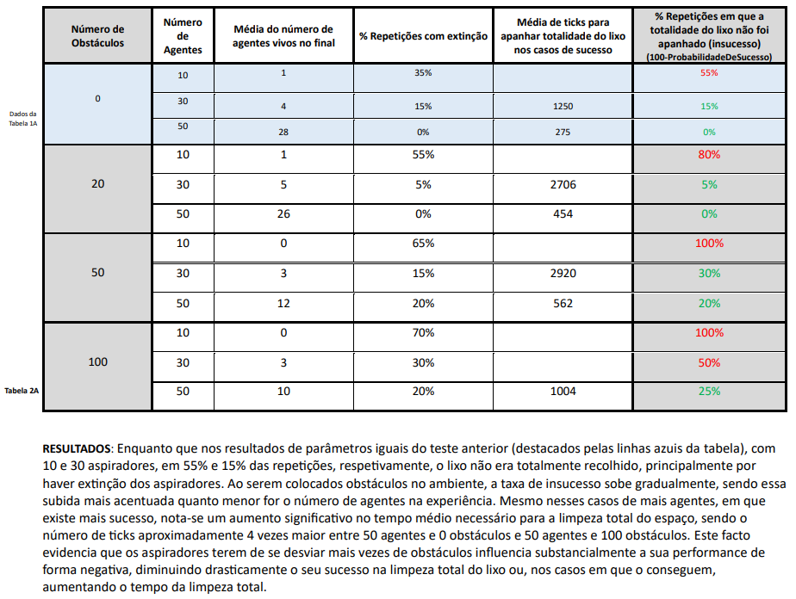
INFLUÊNCIA DA QUANTIDADE DE OBSTÁCULOS
Conclusão: + obstáculos => - probabilidade de sucesso (e em mais tempo)
+ Impacto quanto menor for o número de agentes
+ Obstáculos=> + Movimentos dos Robôs (desvios) => + Gasto de Energia & + Tempo para encontrar lixo => Mais probabilidade de extinção => Menos sucesso (e em mais tempo)

Slide 14
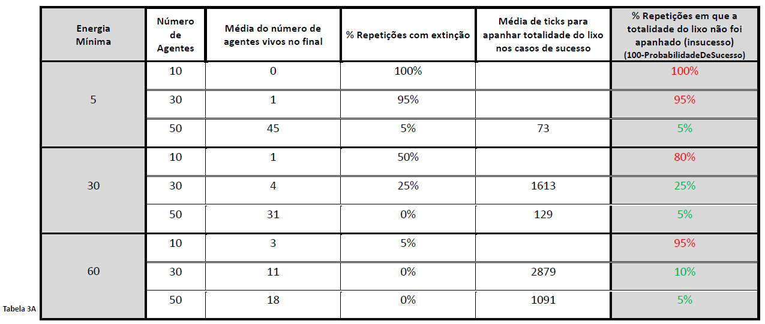
INFLUÊNCIA DA ENERGIA MÍNIMA PARA PROCURAR CARREGADOR
Variáveis fixas:
Energia inicial = 100%
Energia mínima para procurar carregador = 30%
Número de carregadores disponíveis = 3
Capacidade de transporte = 30 unidades
Número de ticks para despejar o lixo = 30
Número de ticks para carregar aspirador = 50
Número de lixo = 60%
Número de obstáculos = 0

Slide 15
INFLUÊNCIA DA ENERGIA MÍNIMA PARA PROCURAR CARREGADOR

Slide 16
INFLUÊNCIA DA ENERGIA MÍNIMA PARA PROCURAR CARREGADOR

Slide 17
INFLUÊNCIA DA ENERGIA MÍNIMA PARA PROCURAR CARREGADOR

Slide 18
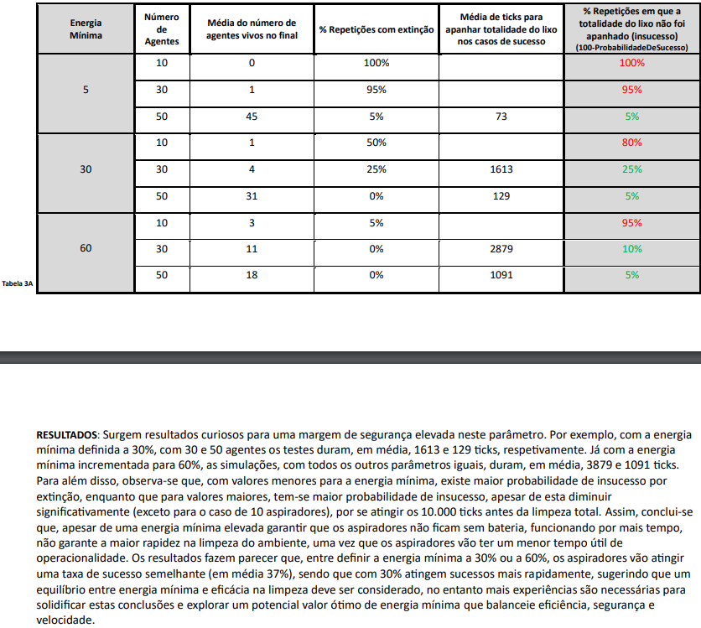
INFLUÊNCIA DA ENERGIA MÍNIMA PARA PROCURAR CARREGADOR
Conclusão GERAL: + energia mínima=> ~= probabilidade de sucesso (e em mais tempo)
Gigante Impacto quando o número de agentes é 30
+ Energia Mínima=> - Tempo de Limpeza mas + Tempo Sobrevivência => Menos probabilidade de extinção => Mais possibilidade de sucesso (e em mais tempo) MAS como Tempo>10.000 => Menos Sucesso
“Os resultados fazem parecer que, entre definir a energia mínima a 30% ou a 60%, os aspiradores vão atingir uma taxa de sucesso semelhante (...), sendo que com 30% atingem sucessos mais rapidamente, sugerindo que um equilíbrio entre energia mínima e eficácia na limpeza deve ser considerado (...) explorar um potencial valor ótimo de energia mínima que balanceie eficiência, segurança e velocidade."

Slide 19
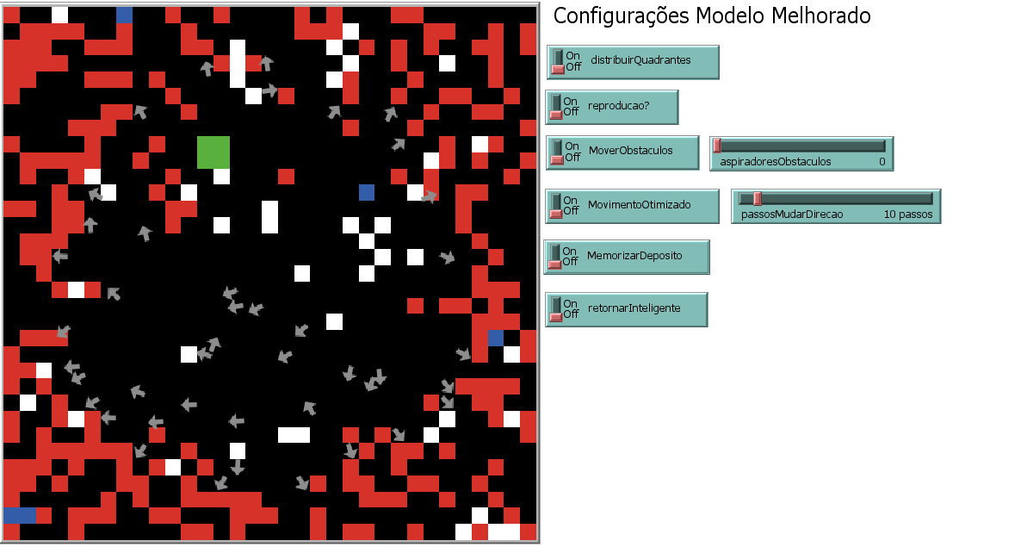
MODELO MELHORADO
Melhorias aplicadas:
Reprodução de aspiradores (controlada)
Aspiradores de obstáculos
Distribuição inicial dos aspiradores por quadrantes
Memorização das coordenadas do depósito do lixo
Sistema de retorno inteligente ao carregador
Movimento otimizado dos aspiradores

Slide 20
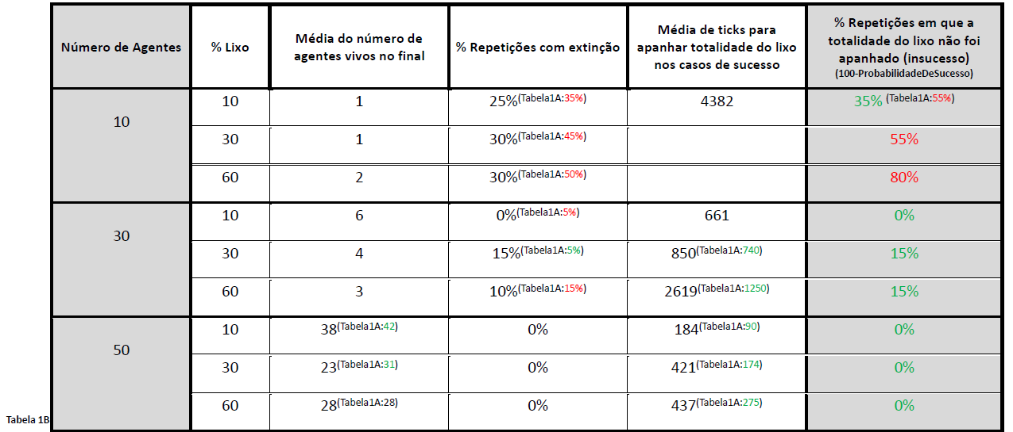
INFLUÊNCIA DA REPRODUÇÃO DE ASPIRADORES
Variáveis fixas:
Energia inicial = 100%
Energia mínima para procurar carregador = 30%
Número de carregadores disponíveis = 3
Capacidade de transporte = 30 unidades
Número de ticks para despejar o lixo = 30
Número de ticks para carregar aspirador = 50
Número de obstáculos = 0
(Igual ao teste inicial do modelo base [1A] mas com reprodução ativada)

Slide 21
INFLUÊNCIA DA REPRODUÇÃO DE ASPIRADORES
Quase
Igual

Slide 22
INFLUÊNCIA DA REPRODUÇÃO DE ASPIRADORES
Quase Igual
Desceu

Slide 23
INFLUÊNCIA DA REPRODUÇÃO DE ASPIRADORES
Baixou

Slide 24
INFLUÊNCIA DA REPRODUÇÃO DE ASPIRADORES
Aumentou

Slide 25
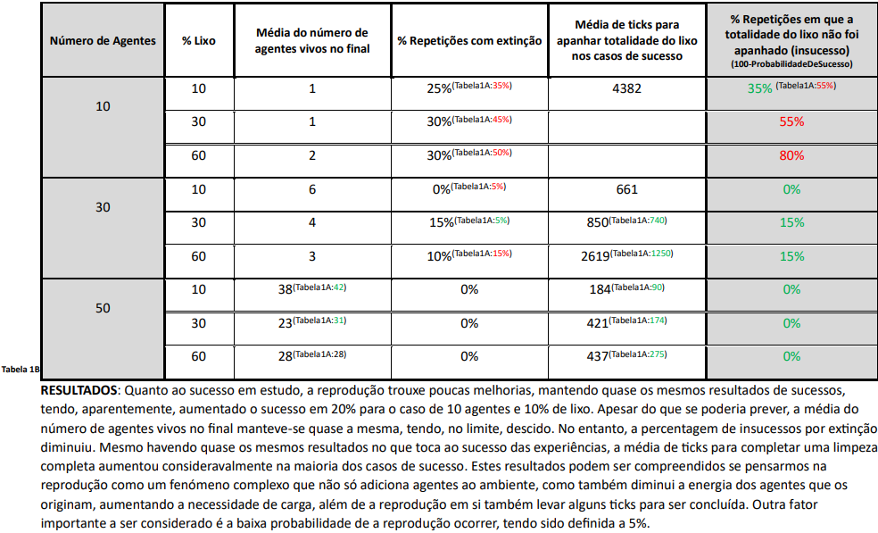
INFLUÊNCIA DA REPRODUÇÃO DE ASPIRADORES
Conclusão: + reprodução=> ~= probabilidade de sucesso (e em mais tempo)
Reduz-se probabilidade de extinção, mas não se garante mais sucesso
Reprodução => + Agente(s) mas Perda de Energia (/2) => +Sobrevivência mas +tempo de carregamento (ou até morte do progenitor) => Mais possibilidade de sucesso (e em mais tempo) MAS como Tempo>10.000 => Menos Sucesso
“Estes resultados podem ser compreendidos se pensarmos na reprodução como um fenómeno complexo que não só adiciona agentes ao ambiente, como também diminui a energia dos agentes que os originam, aumentando a necessidade de carga, além de a reprodução em si também levar alguns ticks para ser concluída. Outra fator importante a ser considerado é a baixa probabilidade de a reprodução ocorrer, tendo sido definida a 5%."

Slide 26
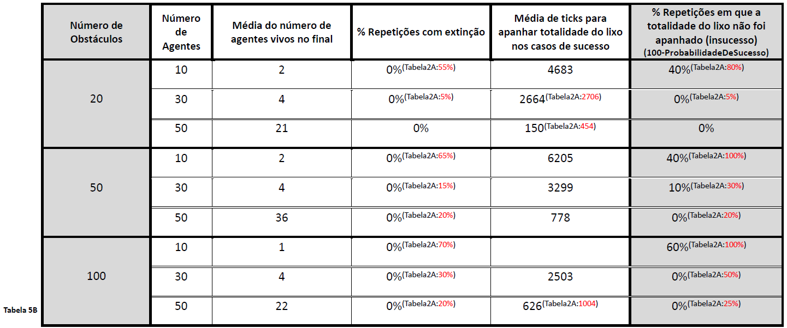
INFLUÊNCIA DOS ASPIRADORES DE OBSTÁCULOS
Variáveis fixas:
Energia inicial = 100%
Energia mínima para procurar carregador = 30%
Número de carregadores disponíveis = 3
Capacidade de transporte = 30 unidades
Número de ticks para despejar o lixo = 30
Número de ticks para carregar aspirador = 50
Percentagem de lixo = 60%
(Igual ao 2º teste do modelo base [2A] mas com...)
Removedores de Obstáculos = 10

Slide 27
INFLUÊNCIA DOS ASPIRADORES DE OBSTÁCULOS
Melhorou

Slide 28
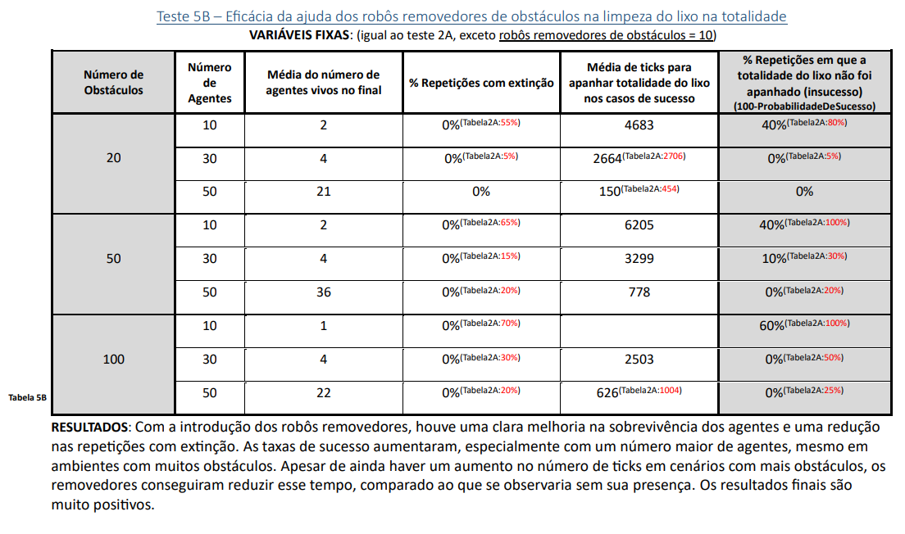
INFLUÊNCIA DOS ASPIRADORES DE OBSTÁCULOS
Conclusão: + removedores=> ++ probabilidade de sucesso (e em menos tempo)
+ Removedores => - Obstáculos => Menos Movimentos dos Robôs (desvios) => Menos Gasto de Energia & Menos Tempo para encontrar lixo => Menos probabilidade de extinção => Mais sucesso (e em menos tempo)

Slide 29
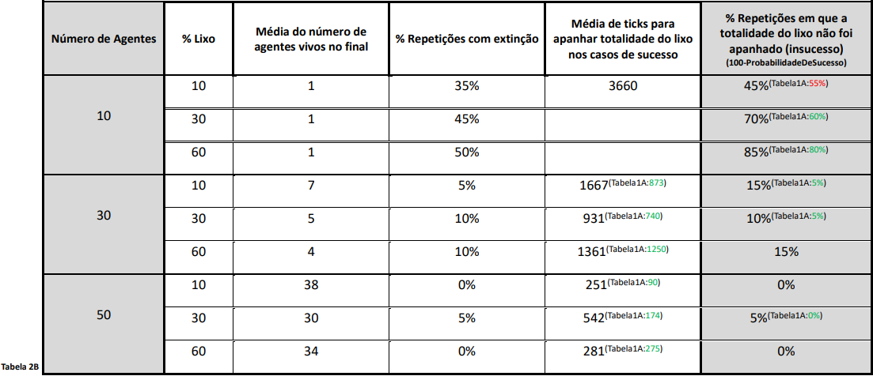
INFLUÊNCIA DA DISTRIBUIÇÃO DOS ASPIRADORES POR QUADRANTES
Variáveis fixas:
Energia inicial = 100%
Energia mínima para procurar carregador = 30%
Número de carregadores disponíveis = 3
Capacidade de transporte = 30 unidades
Número de ticks para despejar o lixo = 30
Número de ticks para carregar aspirador = 50
Número de obstáculos = 0
(Igual ao teste inicial do modelo base [1A] mas com distribuição quadrantes ON)

Slide 30
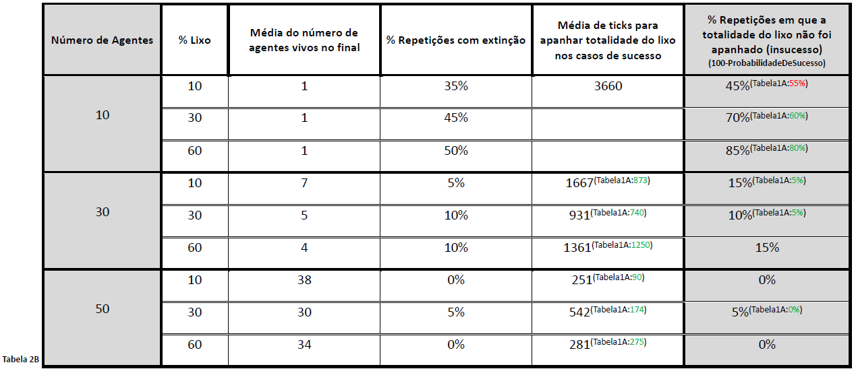
INFLUÊNCIA DA DISTRIBUIÇÃO DOS ASPIRADORES POR QUADRANTES
-Sucesso
+Ticks

Slide 31
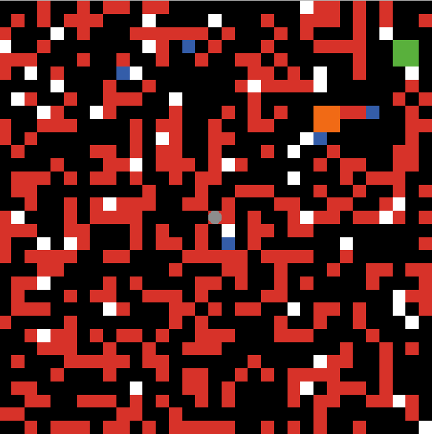
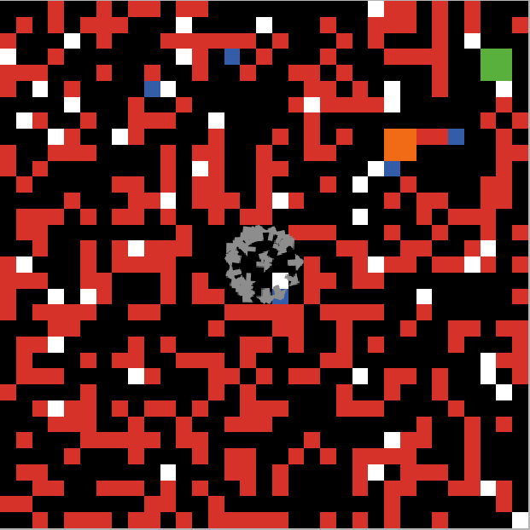
INFLUÊNCIA DA DISTRIBUIÇÃO DOS ASPIRADORES POR QUADRANTES
Setup
Go

Slide 32
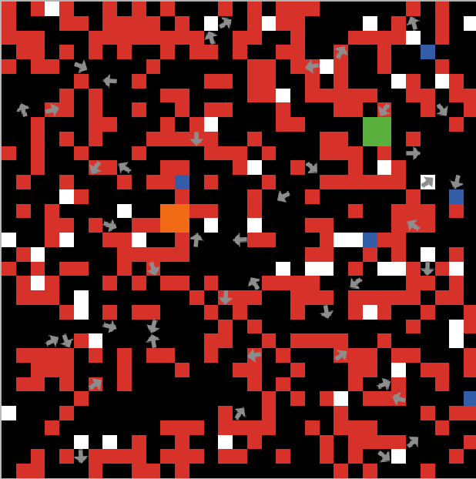
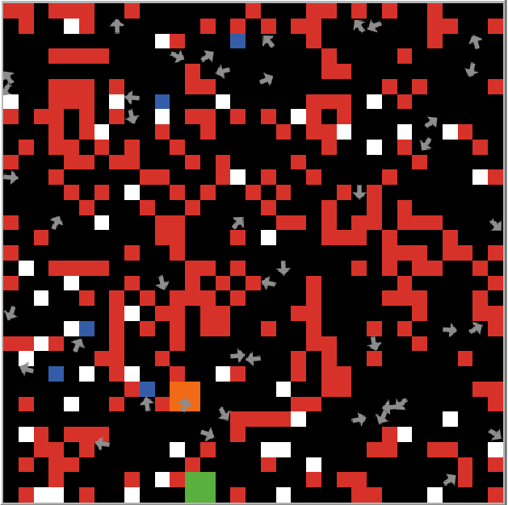
INFLUÊNCIA DA DISTRIBUIÇÃO DOS ASPIRADORES POR QUADRANTES
Setup
Go

Slide 33
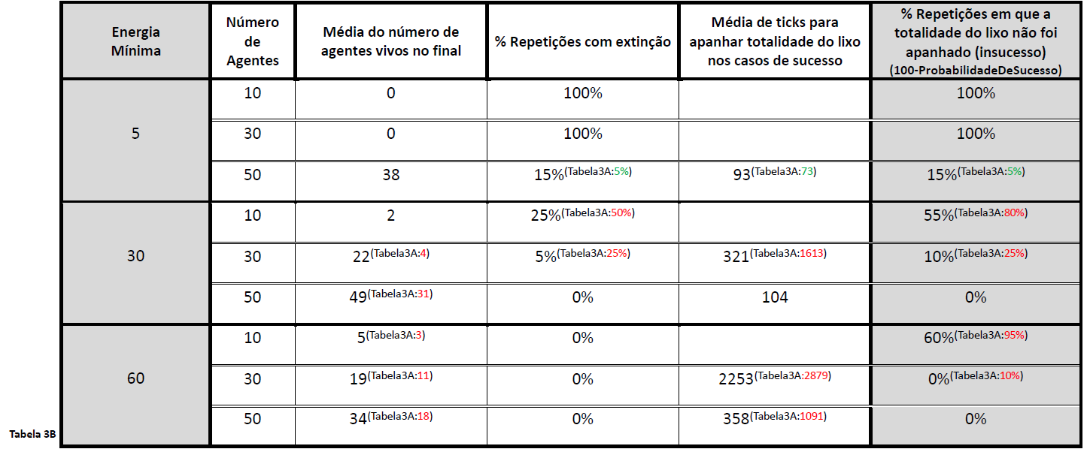
INFLUÊNCIA DA CAPACIDADE DO ASPIRADOR RETORNAR DE FORMA INTELIGENTE AO CARREGADOR
Variáveis fixas:
Energia inicial = 100%
Energia mínima para procurar carregador = 30%
Número de carregadores disponíveis = 3
Capacidade de transporte = 30 unidades
Número de ticks para despejar o lixo = 30
Número de ticks para carregar aspirador = 50
Número de obstáculos = 0
(Igual ao teste 3A exceto com...)
retornarInteligente ON

Slide 34
INFLUÊNCIA DA CAPACIDADE DO ASPIRADOR RETORNAR DE FORMA INTELIGENTE AO CARREGADOR
Melhorou
Melhorou

Slide 35
INFLUÊNCIA DA CAPACIDADE DO ASPIRADOR RETORNAR DE FORMA INTELIGENTE AO CARREGADOR
Melhorou
Melhorou

Slide 36
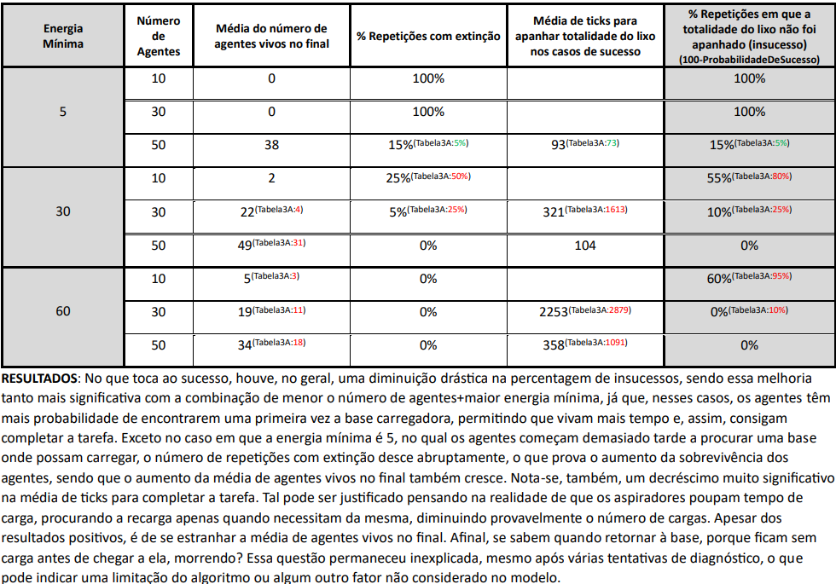
INFLUÊNCIA DA CAPACIDADE DO ASPIRADOR RETORNAR DE FORMA INTELIGENTE AO CARREGADOR
Conclusão: + probabilidade de sucesso (e em menos tempo)
Diferença mais significativa com a combinação de menor o número de agentes+maior energia mínima
Retornar Inteligente=> + Eficiência de Energia => +Sobrevivência & Menos tempo de carregamento => Mais sucesso (e em menos tempo)
Apesar dos resultados imensamente positivos, “é de se estranhar a média de agentes vivos no final. Afinal, se sabem quando retornar à base, porque ficam sem carga antes de chegar a ela, morrendo? Essa questão permaneceu inexplicada, mesmo após várias tentativas de diagnóstico, o que pode indicar uma limitação do algoritmo ou algum outro fator não considerado no modelo."

Slide 37
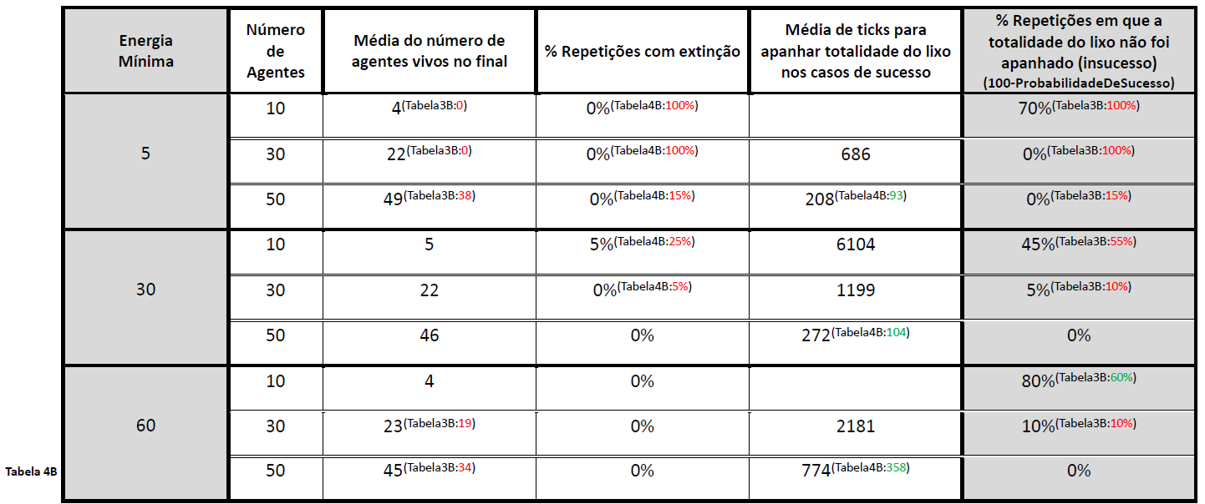
INFLUÊNCIA DE RETORNAR DE FORMA INTELIGENTE AO CARREGADOR COM MOVIMENTO OTIMIZADO
Variáveis fixas:
Energia inicial = 100%
Energia mínima para procurar carregador = 30%
Número de carregadores disponíveis = 3
Capacidade de transporte = 30 unidades
Número de ticks para despejar o lixo = 30
Número de ticks para carregar aspirador = 50
Número de obstáculos = 0
(Igual ao teste 3A exceto com...)
retornarInteligente ON

Slide 38
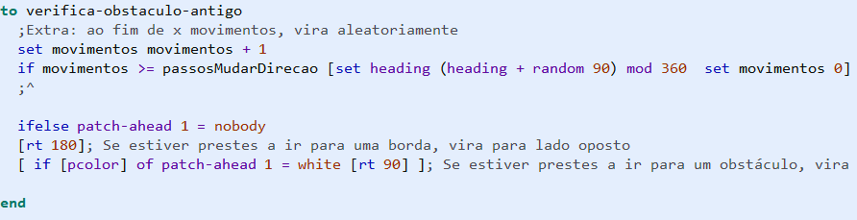
INFLUÊNCIA DE RETORNAR DE FORMA INTELIGENTE AO CARREGADOR COM MOVIMENTO OTIMIZADO
Movimento Normal
A cada 10 movimentos, roda
Borda: roda 180
Obstáculo: roda 90
Robô pode ficar preso

Slide 39
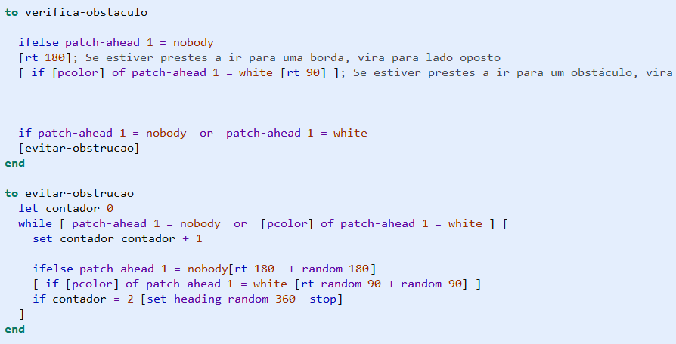
INFLUÊNCIA DE RETORNAR DE FORMA INTELIGENTE AO CARREGADOR COM MOVIMENTO OTIMIZADO
Movimento Otimizado
A cada 10 movimentos, roda <- NÃO EM RETORNOS!
Borda: roda 180
Obstáculo: roda 90
Se mesmo assim está preso: enquanto assim continuar, roda aleatoriamente
comportamento + determinístico e seguro?

Slide 40
INFLUÊNCIA DE RETORNAR DE FORMA INTELIGENTE AO CARREGADOR COM MOVIMENTO OTIMIZADO
Melhorou
Melhorou
Aumentou
Melhorou

Slide 41
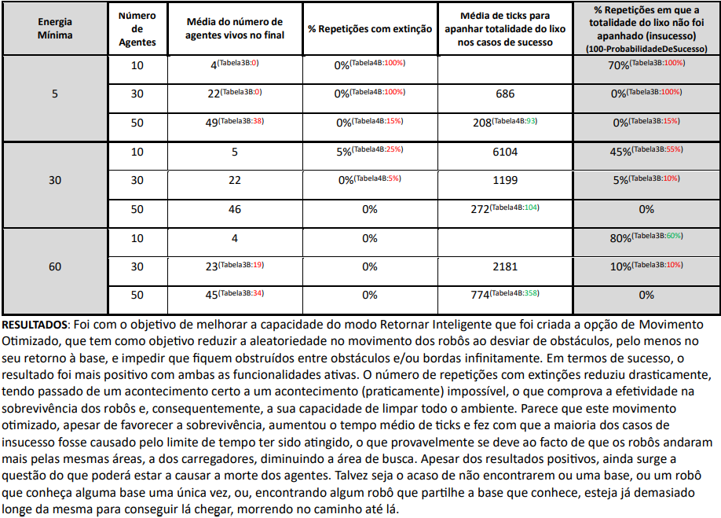
INFLUÊNCIA DE RETORNAR DE FORMA INTELIGENTE AO CARREGADOR COM MOVIMENTO OTIMIZADO
Conclusão: + probabilidade de sucesso (mas em mais tempo)
“(...) os robôs andaram mais pelas mesmas áreas, a dos carregadores, diminuindo a área de busca.
Apesar dos resultados positivos, ainda surge a questão do que poderá estar a causar a morte dos agentes. Talvez seja o acaso de não encontrarem ou uma base, ou um robô que conheça alguma base uma única vez, ou, encontrando algum robô que partilhe a base que conhece, esteja já demasiado longe da mesma para conseguir lá chegar, morrendo no caminho até lá.”

Slide 42
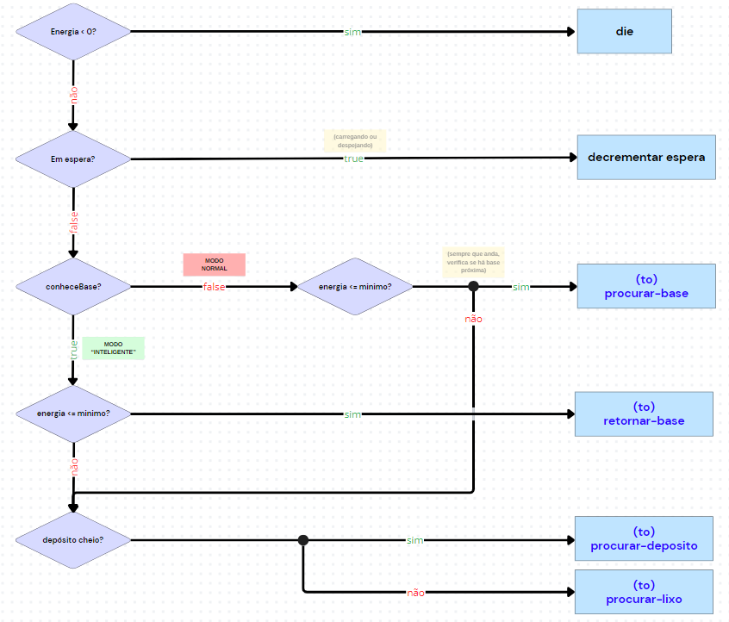
FLUXOGRAMA

Slide 43
FIM. OBRIGADO!
TP1 - Agentes Racionais
Introdução à Inteligência Artificial
Rui Miranda
Tiago Cabral
Instituto Superior de Engenharia de Coimbra
23/10/2024

